Slide 1
SOLDADURA Y
CORTE A GAS
Grupo Nº 11
GARCIA, Tomás Agustín.
GROSSI, Juan.
LANCIONI, Bruno.
MARCHESI, Valentín.
AÑO 2018

Slide 2


OBJETIVOS
Aprender sobre Medidas de Seguridad e Higiene aplicadas al tema de Soldadura y Corte con gas, entre otros métodos.
Identificar los riesgos de estas actividades y los criterios básicos de seguridad para evitar accidentes.

Slide 3
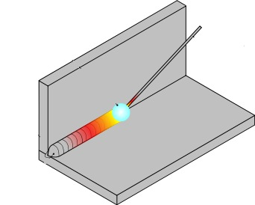
DEFINICION
La soldadura es un proceso para unir dos o más piezas de un material (generalmente metales), a través de la fusión usando un material de aporte (metal o plástico) o nó, que al enfriarse, se convierte en una unión fija y solida.

Slide 4
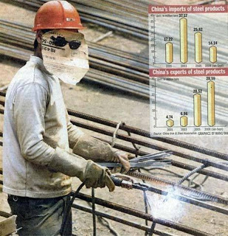
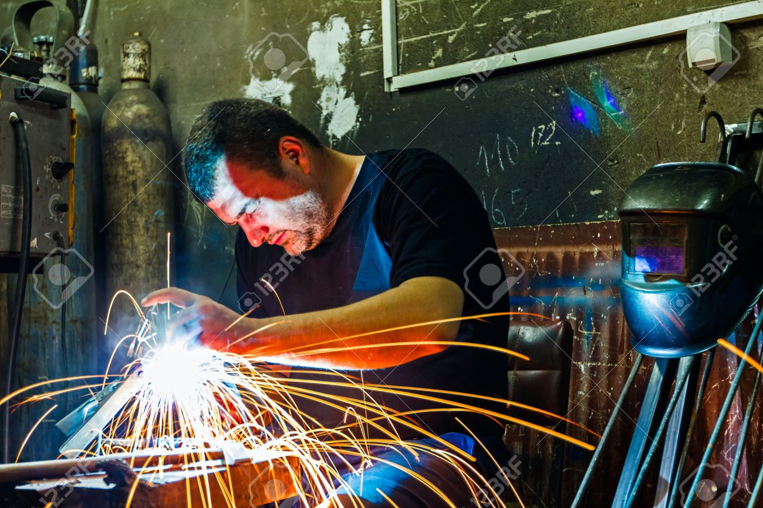

RIESGOS Y PELIGROS A CONSIDERAR
RAYOS LUMINOSOS (R. L.) : Tanto las llamas de gas como los arcos eléctricos producen rayos ultravioletas e infrarrojos que tienen un efecto perjudicial sobre la vista y la piel tras una exposición continuada o repetida. El efecto usual de los rayos ultravioletas es el quemado de la conjuntiva del ojo, lo cual es dolorosa y puede causar incapacidad temporal o permanente.
RADIACIÓN TERMICA (R. T.): Es importante asegurarse que la espalda del soldador no esté expuesta a corrientes de aire frío mientras que el torso está expuesto a altas temperaturas. Las altas temperaturas también pueden ocasionar efectos adversos a la salud.

Slide 5
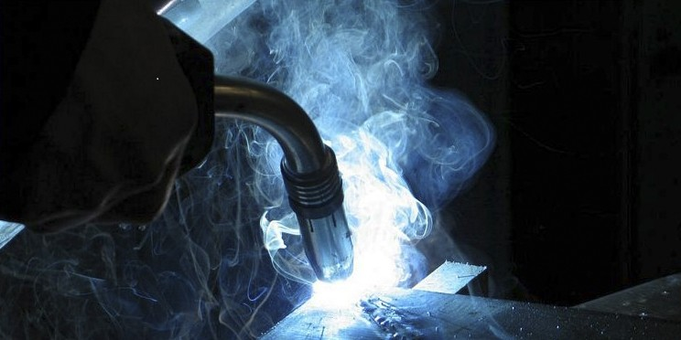
RIESGOS Y PELIGROS A CONSIDERAR
Contaminación del aire durante procesos de soldadura: (C. A.)
Existen diferentes tipos de contaminación del aire, algunos son: HUMOS POR SOLDADURA :Las partículas de estos humos son generalmente tan pequeñas que pueden llegar a alcanzar las ramas más estrechas del sistema respiratorio del cuerpo humano. Pueden ocasionar cáncer, enfermedades de tipo asmáticas, afectar el sistema nervioso central, etc.
GASES DE SOLDADURA: los gases mas comunes que se generan son el ozono ,el nitrogeno y el dióxido de carbóno. Este último afecta la absorción de oxigeno de la sangre.

Slide 6
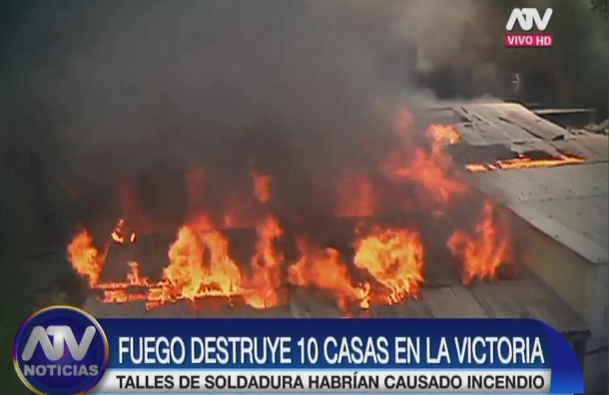
RIESGOS Y PELIGROS A CONSIDERAR
ELECTROCUCION (E.): en caso de soldadura con equipo eléctrico puede producirse la descarga de corriente a través del cuerpo del soldador, pudiendo ocasionar desde quemaduras, choques eléctricos hasta paros cardiorrespiratorios.
INCENDIOS Y/O EXPLOSIONES (I. E)

Slide 7
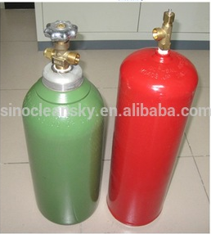
Equipos Básicos.
Cilindros
- Oxigeno (O2)
- Acetileno (gas inflamable)

Slide 8
Equipos Básicos.
Válvulas
- De cilindro
-Retroceso de
llama
- Unidireccional

Slide 9
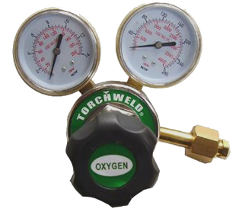
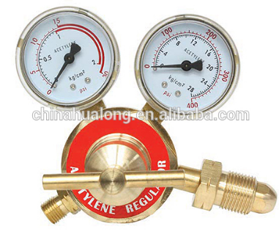
Equipos Básicos.
Reguladores
- De presión (O2)
- De presión (acetileno)

Slide 10
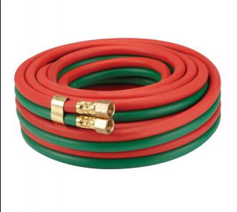
Equipos Básicos.
Mangueras
- Oxigeno
- Acetileno

Slide 11
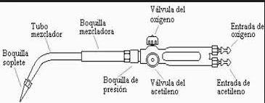
Equipos Básicos.
Soplete

Slide 12
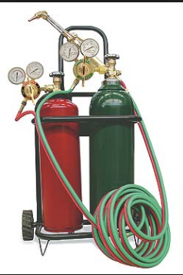
Equipos Básicos.
SOPLETE
REGULADOR (O2)
REGULADOR (acetileno)
CILINDRO (O2)
CILINDRO (acetileno)
MANGUERAS

Slide 13
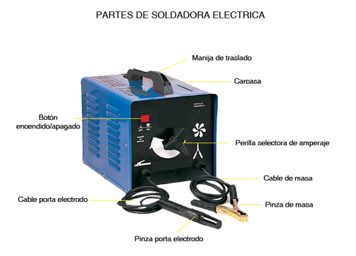
Equipos Básicos.
FUENTE DE ALIMENTACION ELECTRICA

Slide 14
MARCO LEGAL:
LEY 19.587-Higiene y Seguridad en el Trabajo-Decreto 351/79
En establecimientos en que se realicen trabajos de Soldadura,
Se deberá:
Art. 152.- (…)Asegurar Ventilación e iluminación en establecimientos con soldadura. El personal deberá ser capacitado y provisto de elementos de protección adecuados.
Art. 153.- (…)Almacenar los cilindros de oxigeno y los de acetileno en forma separada. Roturarlos claramente, según tipo de gas. Evitar el contacto de sustancias grasas o aceites con los elementos del cilindro.
Art.154.- Asegurar ventilación (…) los interruptores y equipos eléctricos estarán fuera del local o la instalación será a prueba de explosiones.
Prohibido fumar, encender llamas, o tener materiales inflamables. Inspeccionar regularmente válvulas, sopletes.

Slide 15
Art.155.- En Soldaduras eléctricas:
1- Las masas deberán estar conectadas a tierra
2- Aislar la superficie exterior de porta-electrodos a mano.
3- En locales muy conductores, no se deberá trabajar con mas de 50 Voltios de tensión.
4- Los trabajadores deberán tener equipos de protección personal.
Art. 156.- Utilizar pantallas protectoras.
Art. 157.- En espacios confinados, deberán tener ventilación mecánica adecuada.
Art. 158.- Cuando se trabaje con soldadura o corte en recipientes, comprobar la existencia de gases o combustibles en su interior.

Slide 16
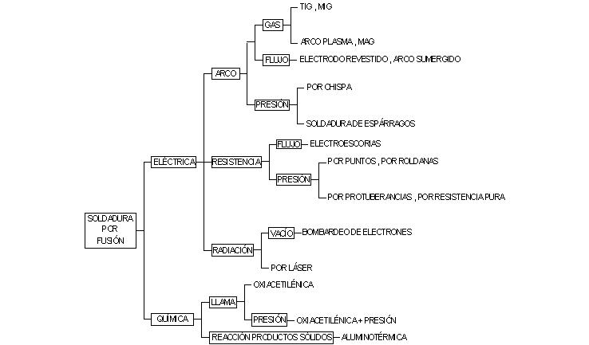
CLASIFICACIÓN

Slide 17
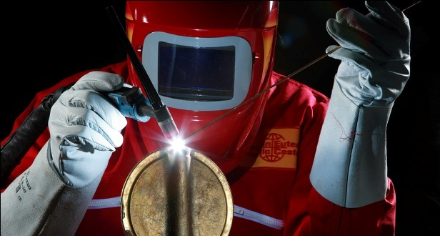
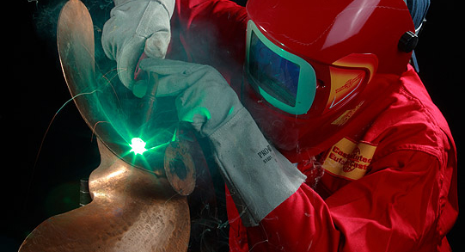
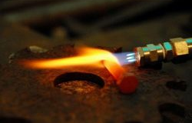
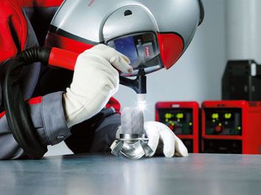
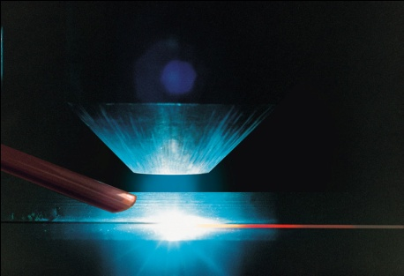
MEDIOS DE SOLDADO
Antiguos
Con Tungsteno y Gas Inerte
(TIG)
Con Metal y Gas Inerte
(MIG)
Con Oxiacetileno
Modernos
Con Plasma
Con Laser

Slide 18
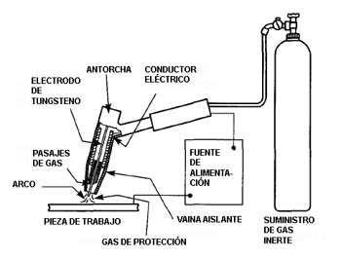
SOLDADURA TIG y MIG
El sistema TIG es un sistema de soldadura al arco con protección gaseosa (cuyo objetivo es desplazar el aire, para eliminar la posibilidad de contaminación de la soldadura por el oxígeno y nitrógeno presente en la atmósfera) , que utiliza el intenso calor de un arco eléctrico generado entre un electrodo de tungsteno no consumible y la pieza a soldar, donde puede o no utilizarse metal de aporte.
Riesgos: R.L – R.T. – C.A. – E. – I. E.

Slide 19
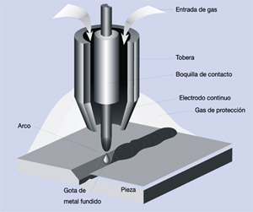
SOLDADURA TIG y MIG
El método MIG resulta similar al anterior, con la salvedad de que en este tipo de soldadura (Metal Inert Gas) el electrodo es consumible y es el alimento del cordón de soldadura.
El arco eléctrico está acompañado, como en el caso anterior, por un flujo continuo de gas que garantiza una unión limpia y en buenas condiciones.
Riesgos: R.L – R.T. – C.A. – E. – I. E.

Slide 20
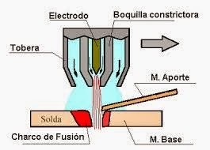
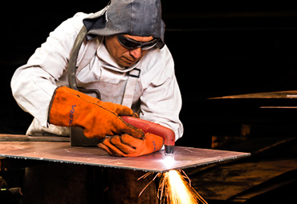
SOLDADURA CON PLASMA (moderna)
La soldadura PAW (Plasma Arc Welding) utiliza los mismos principios que la soldadura TIG, pero con temperaturas elevadas y siendo mas preciso .
En la soldadura por plasma la energía necesaria para conseguir la ionización la proporciona el arco eléctrico que se establece entre un electrodo de tungsteno y el metal base a soldar.
La temperatura que se alcanza con una soldadura de tipo plasma puede llegar hasta los 28.000 °C.
Riesgos: R.L – R.T. – C.A. – E. – I. E.

Slide 21
Medidas Básicas de Seguridad con Equipos TIG,MIG y Plasma
Manejo y transporte del equipo
Los cables de conexión a la red, así como los de soldadura, deben enrollarse para ser transportados y nunca se tirará de ellos para mover la máquina.
Si se observa algún cable o elemento dañado deberá notificarse y repararse de modo inmediato, no debiendo ser utilizado bajo ningún concepto.
Los bornes de conexión de los circuitos de alimentación deberán estar aislados y protegidos.
Todos los conductores, tanto los de alimentación eléctrica al grupo, como los de soldadura, deberán estar protegidos durante su transporte o utilización, contra posibles daños mecánicos.
La pinza de masa o retorno deberá estar rígidamente fijada a la pieza a soldar, debiendo minimizarse la distancia entre el punto a soldar y la citada pinza.

Slide 22
Medidas Básicas de Seguridad con Equipos TIG, MIG y Plasma
Soldadura en el interior de recintos cerrados
Cuando se trabaje en lugares estrechos o recintos de reducidas dimensiones, se insuflará continuamente aire fresco, nunca oxígeno, a fin de eliminar gases, vapores y humos.
En caso de que no sea posible procurar una buena ventilación, se utilizarán equipos de protección respiratoria con aporte de aire.
Utilizar ropa tanto interior como exterior difícilmente inflamable.

Slide 23
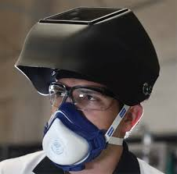
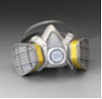
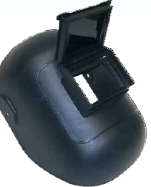

ELEMENTOS DE PROTECCION PERSONAL
PROTECCIÓN DEL APARATO RESPIRATORIO:
Respiradores de filtro mecánico: para polvos y neblinas.
Respiradores de cartucho químico: vapores orgánicos y gases.
Máscaras de depósito: Cuando el ambiente está viciado del mismo gas o vapor.
Respiradores y máscaras con suministro de aire: para atmósferas donde hay menos de 16% de oxígeno en volumen
PROTECCIÓN DE LOS OJOS: Los operarios soldadores y sus ayudantes deben usar gafas de seguridad, cascos y pantallas que proporcionan una máxima protección a los ojos para cada proceso de soldadura y corte.

Slide 24
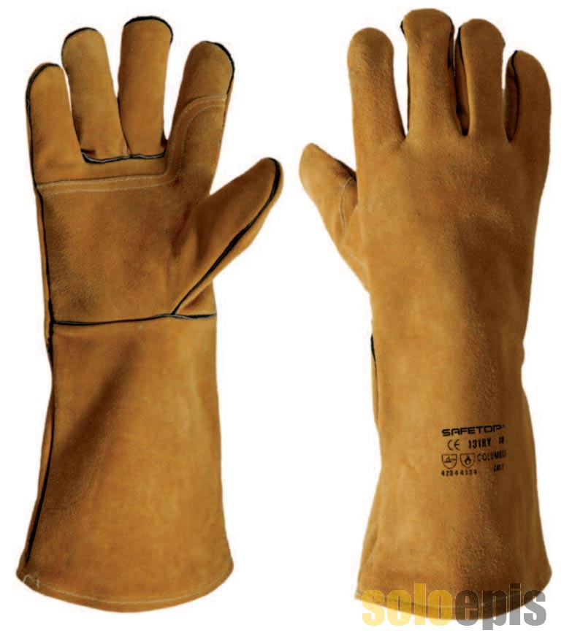
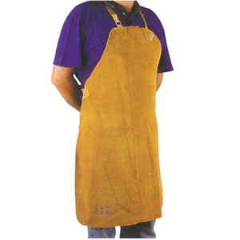

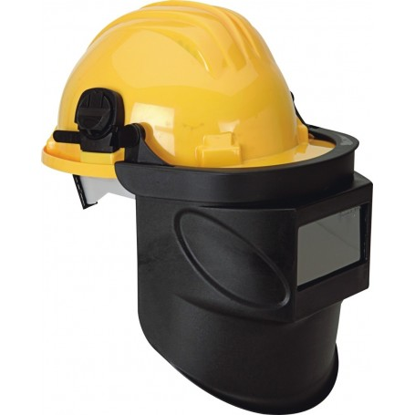
ELEMENTOS DE PROTECCION PERSONAL
PRENDAS PROTECTORAS:
  Guantes largos y resistentes a la llama, excepto en trabajos muy ligeros
  Delantal de material resistente a la llama, chispas y al calor radiado
  Para trabajos pesados: polainas, botas altas u otra protección similar resistente al fuego
  Calzado de seguridad, siempre que se vayan a manipular objetos pesados
  Para evitar quemaduras en la cabeza deben usarse gorros de cuero o telas resistentes debajo de los cascos
  Cascos de seguridad u otros medios de protección para la cabeza contar la caída de objetos pesados o cortantes

Slide 25
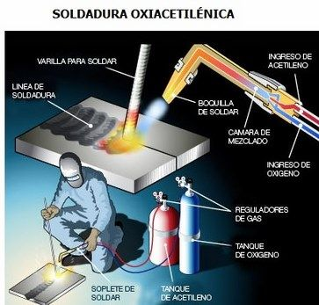
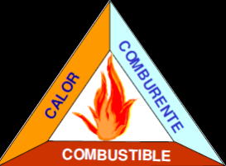
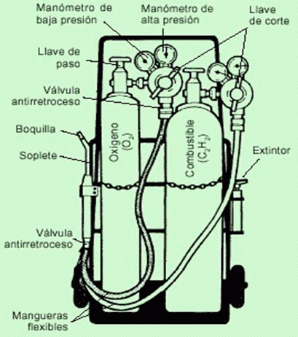
SOLDADURA CON OXIACETILENO
Incluye todos los procesos en los cuales la fuente de calor es una flama de gas y la unión puede hacerse con o sin metal de aporte.
En este proceso se utiliza un gas llamado acetileno; es un gas carburante cuya mezcla alcanza una temperatura aproximada de 3000°C.
A diferencia de los métodos MIG y TIG, en este caso se eliminan los riesgos eléctricos, pero aumentan considerablemente los riesgos por explosión ya que para lograr la soldadura se alcanza una alta temperatura producida por la combustión del acetileno con el oxígeno dirigido por un soplete que funde la superficie del metal base para formar una pasta que produce la unión.
Riesgos: R.L – R.T. – C.A. – E. – I. E.

Slide 26
Medidas Básicas de Seguridad con Equipos de Oxiacetileno
1.Delimitar y señalizar el área de trabajo.
2.Verificar que las mangueras y conexiones no tengan fugas.
3.Verificar que tanto los reguladores como los manómetros se encuentren en buenas condiciones de uso.
4.Tener junto al equipo un extintor de polvo químico seco o gas halón.
5.Operar con las presiones de trabajo recomendadas para la boquilla.
6.Proteger las mangueras con apoyos de paso resistentes a la compresión al atravesar vías de circulación de personas o vehículos.
7.Evitar que las mangueras entren en contacto con superficies calientes, bordes afilados, ángulos vivos o chispas.
8.Evitar golpear los cilindros.
9.Prohibido fumar mientras se realice el trabajo.
10.Verificar que el equipo se encuentre a 3 metros de distancia del lugar de trabajo.
11.Almacenar los cilindros de manera vertical y asegurarlos con cadena.

Slide 27
ELEMENTOS DE PROTECCION PERSONAL
PROTECCIÓN DEL APARATO RESPIRATORIO:
Respiradores de filtro mecánico: para polvos y neblinas.
Respiradores de cartucho químico: vapores orgánicos y gases.
Máscaras de depósito: Cuando el ambiente está viciado del mismo gas o vapor.
Respiradores y máscaras con suministro de aire: para atmósferas donde hay menos de 16% de oxígeno en volumen
PROTECCIÓN DE LOS OJOS: Los operarios soldadores y sus ayudantes deben usar gafas de seguridad, cascos y pantallas que proporcionan una máxima protección a los ojos para cada proceso de soldadura y corte.

Slide 28
ELEMENTOS DE PROTECCION PERSONAL
PRENDAS PROTECTORAS:
  Guantes largos y resistentes a la llama, excepto en trabajos muy ligeros
  Delantal de material resistente a la llama, chispas y al calor radiado
  Para trabajos pesados: polainas, botas altas u otra protección similar resistente al fuego
  Calzado de seguridad, siempre que se vayan a manipular objetos pesados
  Para evitar quemaduras en la cabeza deben usarse gorros de cuero o telas resistentes debajo de los cascos
  Cascos de seguridad u otros medios de protección para la cabeza contar la caída de objetos pesados o cortantes

Slide 29
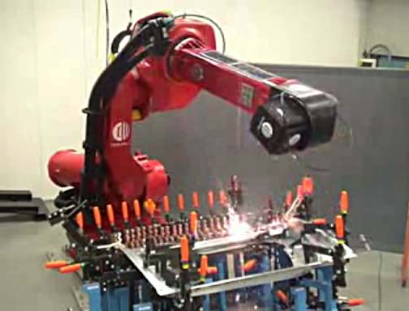
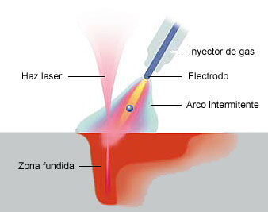
SOLDADURA CON LASER
El láser es un haz electromagnético de alta direccionalidad, capaz de concentrar una gran cantidad de energía en un pequeño punto. Esto hace que sea útil para gran cantidad de aplicaciones (perforado, marcado, corte, soldadura).
Desde el punto de vista de la seguridad es de los métodos mas seguros debido a su automatización con robots, especialmente usado en la industria automotriz. Sin embargo, su instalación y mantenimiento no desplazan potenciales riesgos.
Riesgos: R.L – R.T. – C.A. – E. – I. E.

Slide 30
PRINCIPALES CAUSAS DE ACCIDENTE EN INSTALACIONES LÁSER
Exposición inapropiada de los ojos durante su operación, por uso inexistente o inadecuado de las protecciones oculares ante la radiación
Shock eléctrico debido a acceso inadecuado a fuentes de alta tensión por falta de aislación eléctrica.
Inexistencia de protecciones contra riesgos asociados al láser pero no provenientes del haz. (desprendimiento de material caliente).
Puesta en marcha inadecuadas.

Slide 31
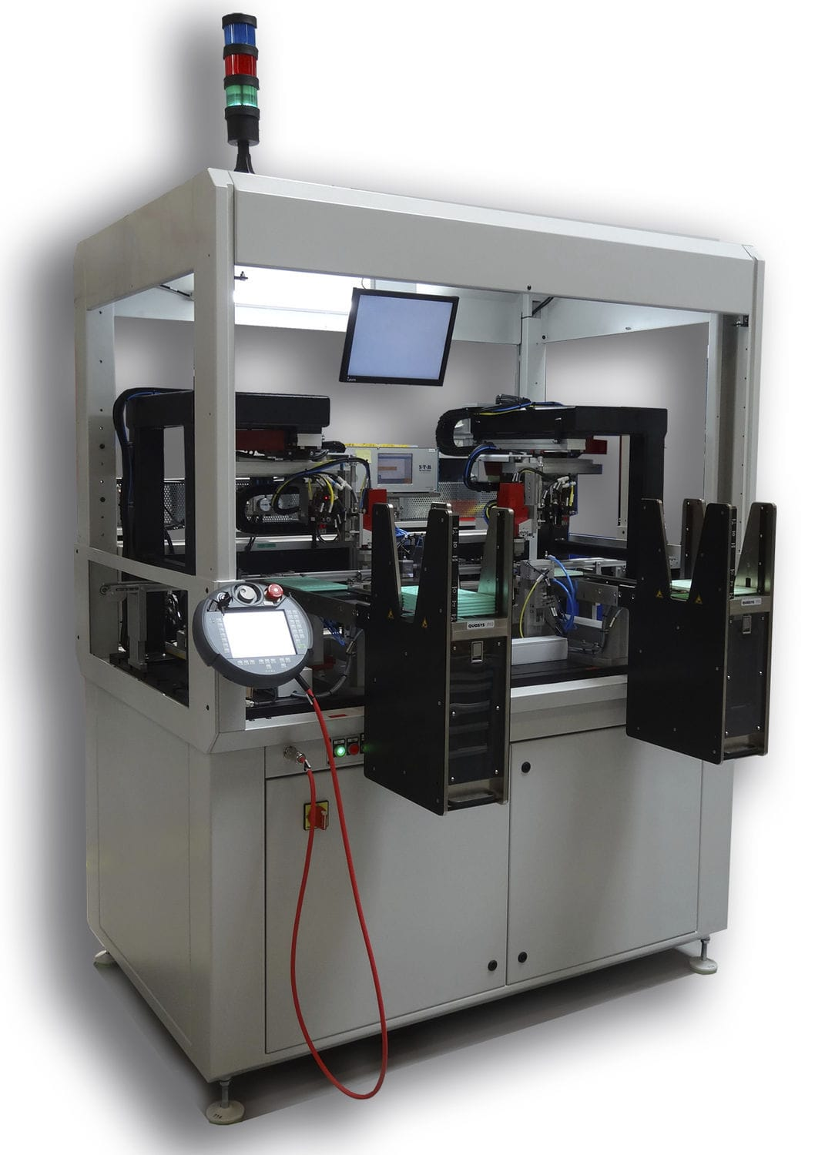
PROTECCIÓN PERSONAL
Medios de protección
Instalar pantallas en las instalaciones con materiales adecuados que absorban las reflexiones o incidencias accidentales.
Utilizar gafas de protección adecuadas cuando sea necesaria la presencia humana en zonas peligrosas o exista imposibilidad de apantallamiento.
Eliminar de la zona de trabajo materiales fácilmente inflamables
Utilizar sistemas de ventilación que eliminen los humos nocivos causados por el proceso.
Seguir todas las normas de seguridad eléctrica.
Seguir todas las normas de seguridad mecánica, eléctrica y de gases.

Slide 32
PROCESO de CORTE

Slide 33
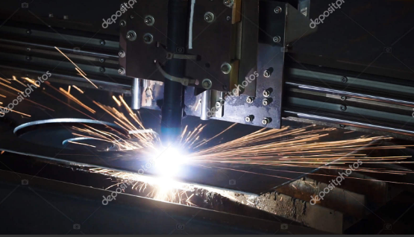
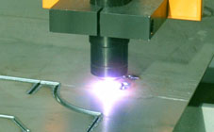
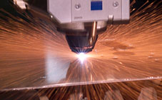
CLASIFICACIÓN
- Gas combustible
CORTE
-Plasma
-Laser

Slide 34
Corte con gas combustible/OXICORTE
En este proceso se utiliza un gas combustible cualquiera (acetileno, hidrógeno, propano, ETC), cuyo efecto es producir una llama para calentar el material, mientras que como gas comburente siempre ha de utilizarse oxígeno a fin de causar la oxidación necesaria para el proceso de corte.
El oxicorte consta de dos etapas: en la primera, el acero se calienta a alta temperatura (900 °C) con la llama producida por el oxígeno y un gas combustible; en la segunda, una corriente de oxígeno corta el metal y elimina los óxidos de hierro producidos.
Riesgos: R.L – R.T. – C.A. – E. – I. E.

Slide 35
CORTE CON PLASMA
El fundamento del corte por plasma se basa en elevar la temperatura del material a cortar de una forma muy localizada y por encima de los 30.000 °C, llevando el gas utilizado hasta el cuarto estado de la materia, el plasma, estado en el que los electrones se disocian del átomo y el gas se ioniza (se vuelve conductor).
Se deberá tener en cuenta, la zona de corte de materiales para mayor seguridad hacia los trabajadores
CORTE CON LASER
Este tipo de corte utiliza la radiación que genera el láser para dar calor a la pieza hasta llegar a una temperatura de fusión. Al mismo tiempo una corriente de gas arrastra el material fundido.
Es precisa.
Sin Ruidos.
Riesgos: R.L – R.T. – C.A. – E. – I. E.

Slide 36
PELIGROS COMUNES
Incendio y/o explosión durante los procesos de encendido y apagado, por utilización incorrecta del soplete, montaje incorrecto o estar en mal estado. También se pueden producir por retorno de la llama o por falta de orden o limpieza.
Quemaduras y daños por exposiciones a radiaciones visibles y no visibles(rayos ultravioletas e infrarojos) nocivas para los ojos, procedentes del soplete, del metal incandescente del arco de soldadura y desperdicios.
Exposición a humos y gases de soldadura, por factores de riesgo diversos, generalmente por sistemas de extracción localizada inexistentes o ineficientes.

Slide 37
Medidas Básicas de Seguridad para Corte
Manejo y transporte del equipo
Los cables de conexión a la red, así como los de soldadura, deben enrollarse para ser transportados y nunca se tirará de ellos para mover la máquina.
Si se observa algún cable o elemento dañado deberá notificarse y repararse de modo inmediato, no debiendo ser utilizado bajo ningún concepto.
Todos los conductores, tanto los de alimentación eléctrica al grupo, como los de soldadura, deberán estar protegidos durante su transporte o utilización, contra posibles daños mecánicos.
Tener señalizada la zona a cortar.
Proteger alrededores, para evitar incendios, por desprendimiento de materiales calientes o incandescentes.

Slide 38
Medidas Básicas de Seguridad para Corte
Corte en el interior de recintos cerrados
Cuando se trabaje en lugares estrechos o recintos de reducidas dimensiones, se insuflará continuamente aire fresco, nunca oxígeno, a fin de eliminar gases, vapores y humos.
En caso de que no sea posible procurar una buena ventilación, se utilizarán equipos de protección respiratoria con aporte de aire.
En caso de que no sea posible procurar una buena ventilación, se utilizarán equipos de protección respiratoria con aporte de aire.
Utilizar ropa tanto interior como exterior difícilmente inflamable.

Slide 39
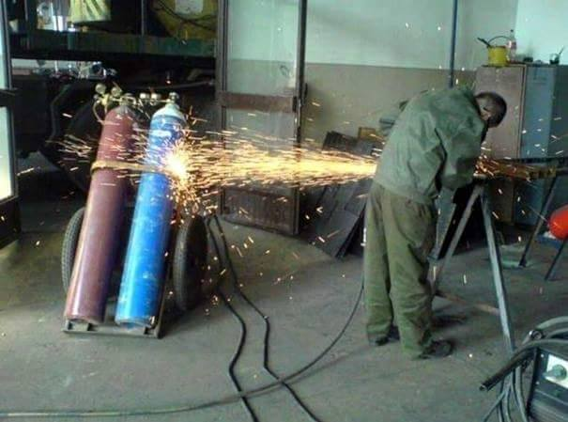

Slide 40
Consideraciones a tener en cuenta acerca del uso de equipos de gas.
Deben ajustarse a los reglamentos oficiales, en lo que respecta a su material constitutivo, diseño, construcción y marcas.
Deben ser inspeccionados y sometidos a prueba por una persona o autoridad competente.
No mezclar gases.
Válvulas resguardadas con la capota protectora a fin de evitar que ellas sufran algún golpe mientras se manipulen.
Las válvulas deben abrirse lentamente y con una llave especial.
Los cilindros deben almacenarse a distancias apropiadas de las fuentes de calor, y contenidos en algún tipo de cesto, para transportarlos.
Colocar señales de peligros bien visibles
Los cilindros en servicio deben estar siempre a la vista.

Slide 41
ELEMENTOS DE PROTECCION PERSONAL
PROTECCIÓN DEL APARATO RESPIRATORIO:
Respiradores de filtro mecánico: para polvos y neblinas.
Respiradores de cartucho químico: vapores orgánicos y gases.
Máscaras de depósito: Cuando el ambiente está viciado del mismo gas o vapor.
Respiradores y máscaras con suministro de aire: para atmósferas donde hay menos de 16% de oxígeno en volumen
PROTECCIÓN DE LOS OJOS: Los operarios soldadores y sus ayudantes deben usar gafas de seguridad, cascos y pantallas que proporcionan una máxima protección a los ojos para cada proceso de soldadura y corte.

Slide 42
ELEMENTOS DE PROTECCION PERSONAL
PRENDAS PROTECTORAS:
  Guantes largos y resistentes a la llama, excepto en trabajos muy ligeros
  Delantal de material resistente a la llama, chispas y al calor radiado
  Para trabajos pesados: polainas, botas altas u otra protección similar resistente al fuego
  Calzado de seguridad, siempre que se vayan a manipular objetos pesados
  Para evitar quemaduras en la cabeza deben usarse gorros de cuero o telas resistentes debajo de los cascos
  Cascos de seguridad u otros medios de protección para la cabeza contar la caída de objetos pesados o cortantes

Slide 43
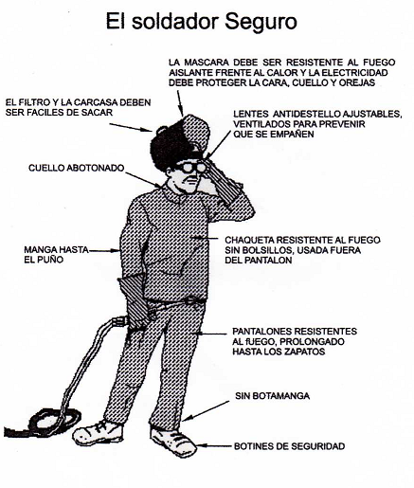


Slide 44
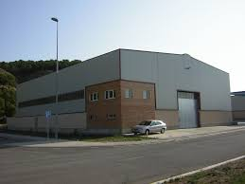

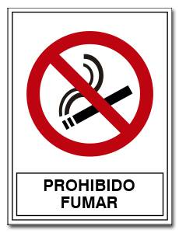
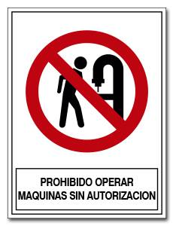
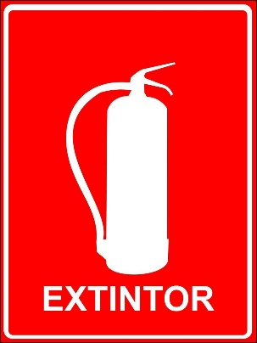
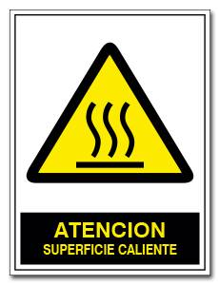
RECOMENDACIONES BÁSICAS PARA UNA OPERACIÓN SEGURA
En cuanto al Área de trabajo:
Las soldaduras, corte y/o procesos semejantes deben ser llevados a cabo en áreas destinadas específicamente a este tipo de trabajos.
En caso de que los trabajos se realicen en áreas con riesgos de incendios se deben prever procedimientos para contar con una autorización.
Cualquier área que incluye el trabajo con gases debe tener una identificación clara de los mismos, incluyendo además avisos de seguridad tales como “no fumar” y/o “acceso exclusivo para personal autorizado”.
Los equipos de extinción de incendios deben estar siempre disponibles y en condiciones de ser utilizados.
Identificar las superficies que permanecen calientes tras la realización del trabajo.

Slide 45
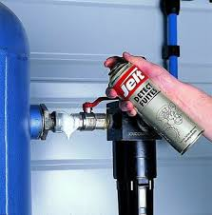
En cuanto a Equipos:
Utilizar solamente equipos que cuenten con la aprobación de una autoridad competente.
Solo utilizar el regulador apropiado para el gas con el cual se esta trabajando y con el nivel de presión especificado.
Llevar a cabo un mantenimiento periódico de los elementos por técnicos especializados.
Se recomienda en todos los casos inspeccionar visualmente las conexiones, verificar que no haya fugas mediante el uso de “spray” o espuma de agua con jabón.
Efectuar únicamente las conexiones recomendadas para el gas en uso, de acuerdo a las normas vigentes. Nunca deben utilizarse adaptadores.
Al abrir la válvula, no permanecer delante del regulador que esta conectado al cilindro. Asegurar que los manómetros de los reguladores posean dispositivos de alivio de presión.

Slide 46
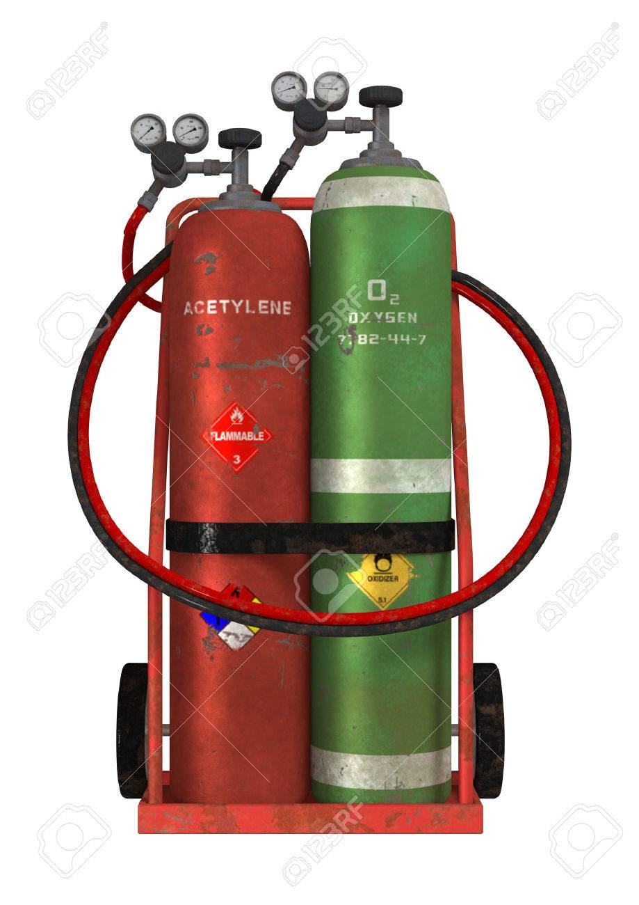
En cuanto a Cilindros:
Siempre ubicar los cilindros en áreas que se encuentran aisladas de choques y/o golpes o calor excesivo.
Nunca conectar cilindros vacíos a cilindros llenos.
Solamente las personas entrenadas deben operar y reemplazar los cilindros.
En cuanto al Personal:
Las operaciones de soldadura, corte, calentamiento o enderezado deben ser llevadas a cabo por operadores entrenados, que sean conscientes de los riesgos y estén capacitados para actuar en situaciones de emergencia.
Usar siempre mascara respiratoria como protección contra gases generados en el proceso.
No utilizar oxigeno como aire comprimido ni para limpiar zonas del cuerpo o de la ropa.

Slide 47

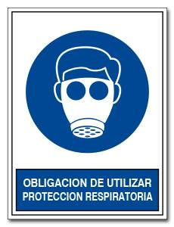

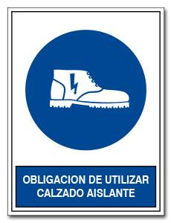
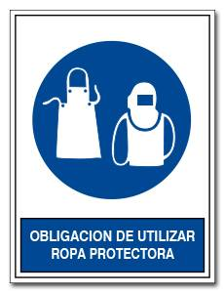

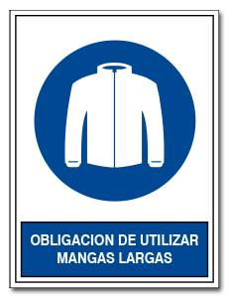


Slide 48






Slide 49








Slide 50
MUCHAS GRACIAS

